Slide 1
Nba 2022-2023 Player stats
Ricardo Cruz nº93118
Pedro Tavares nº93103

Slide 2
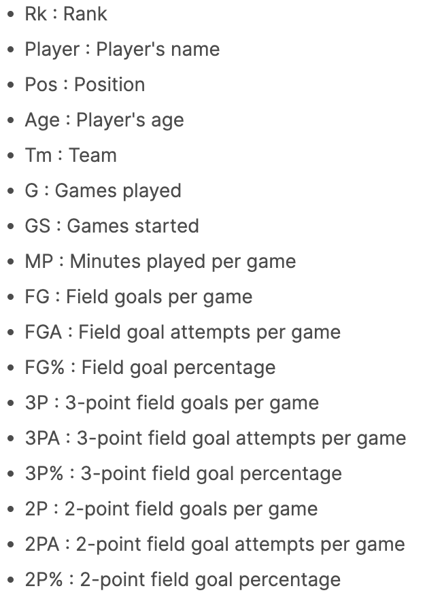
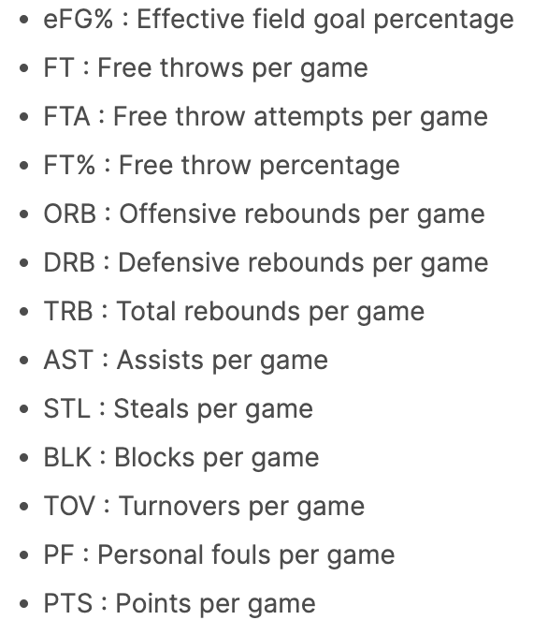
Dataset

Slide 3
Persona
José Andrade tem 26 anos, e é estudante de licenciatura. É um adepto recente de NBA, e sempre que pode assiste a um jogo. Como ainda não percebe muito de NBA, procura uma plataforma que o ajude a perceber as diferentes posições dos jogadores, as estatísticas de jogador e estatísticas de equipa.

Slide 4
Objetivos da nba+
Perceber como é que as diferentes posições estão relacionadas com as estatísticas dos jogadores
Ver estatísticas de jogadores e efetuar comparações entre jogadores
Ver estatísticas de equipas e efetuar comparações entre equipas.
Adicionalmente, para introduzir um pouco de gamification no contexto de visualização, introduzir um jogo de adivinhar jogador através das suas estatísticas.

Slide 5
Perguntas
Quais as diferenças entre as posições no que diz respeito a estatísticas do jogador?
Quais as qualidades mais desenvolvidas por cada posição?
Quais os atributos intrínsecos do jogador?
Qual dos jogadores, x ou y tem obtido melhor performance tendo em conta as estatísticas dentro do jogo?
Qual a idade média dos jogadores da equipa?
Quais os melhores jogadores da equipa, ofensivamente e defensivamente?

Slide 6
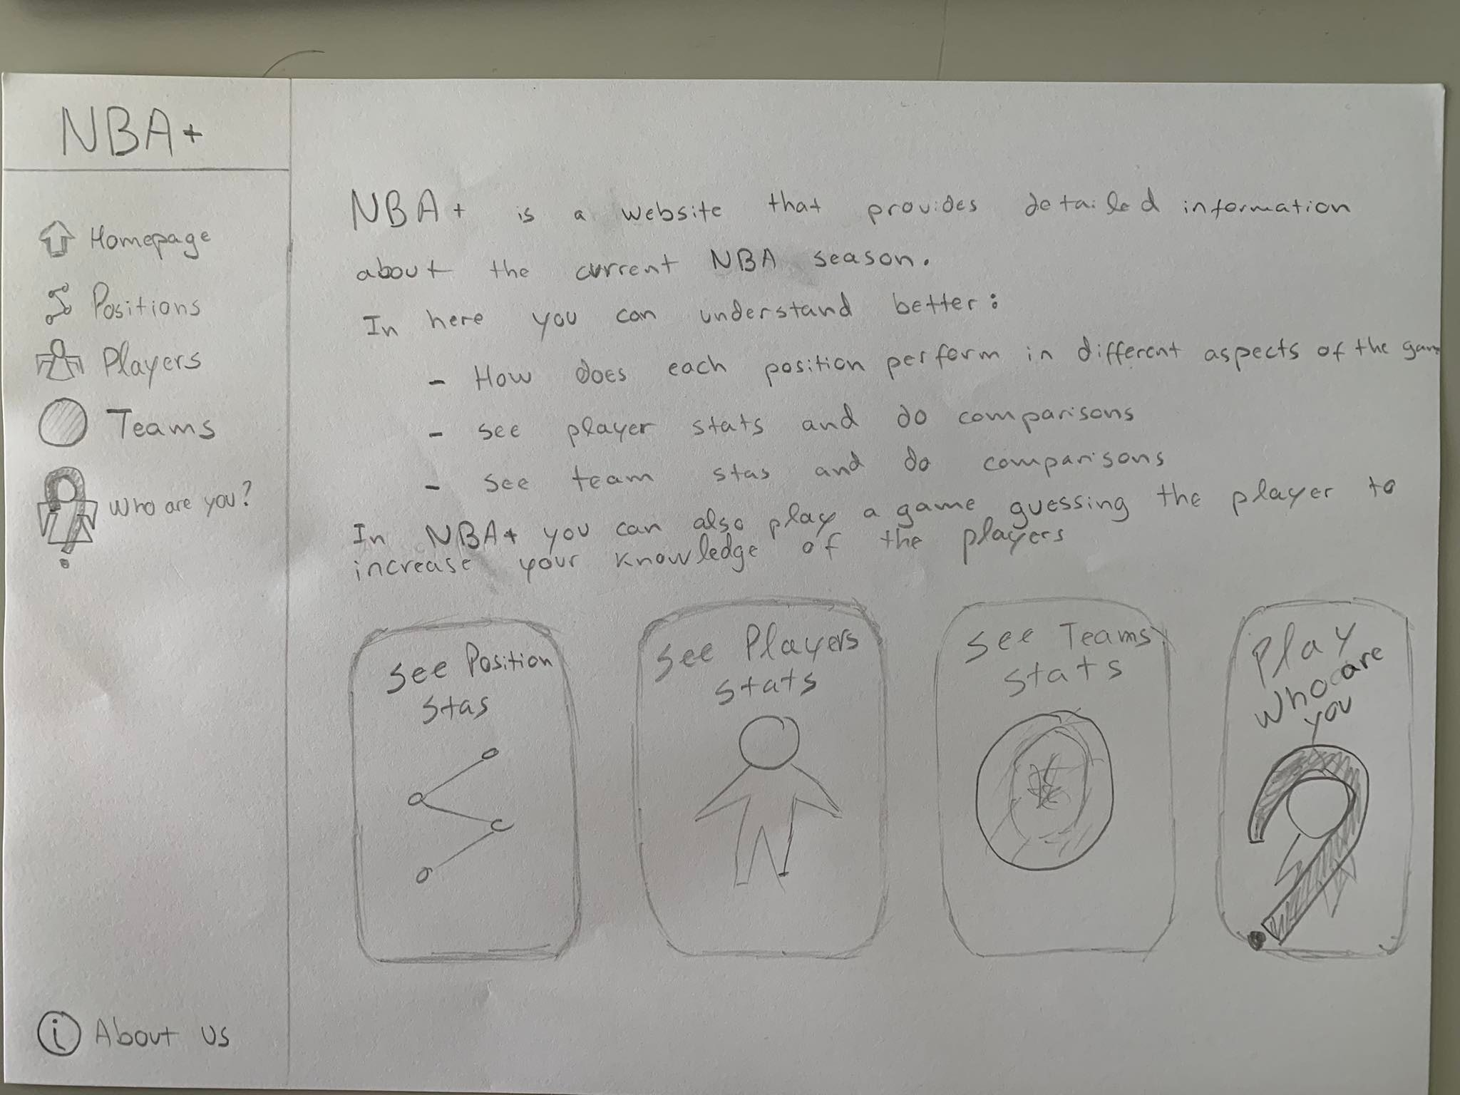
Mockups

Slide 7
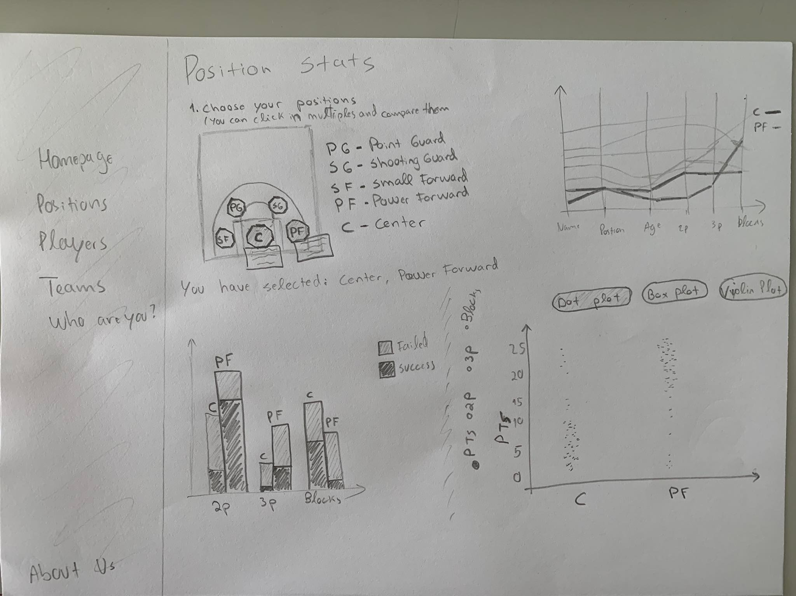
mockups

Slide 8
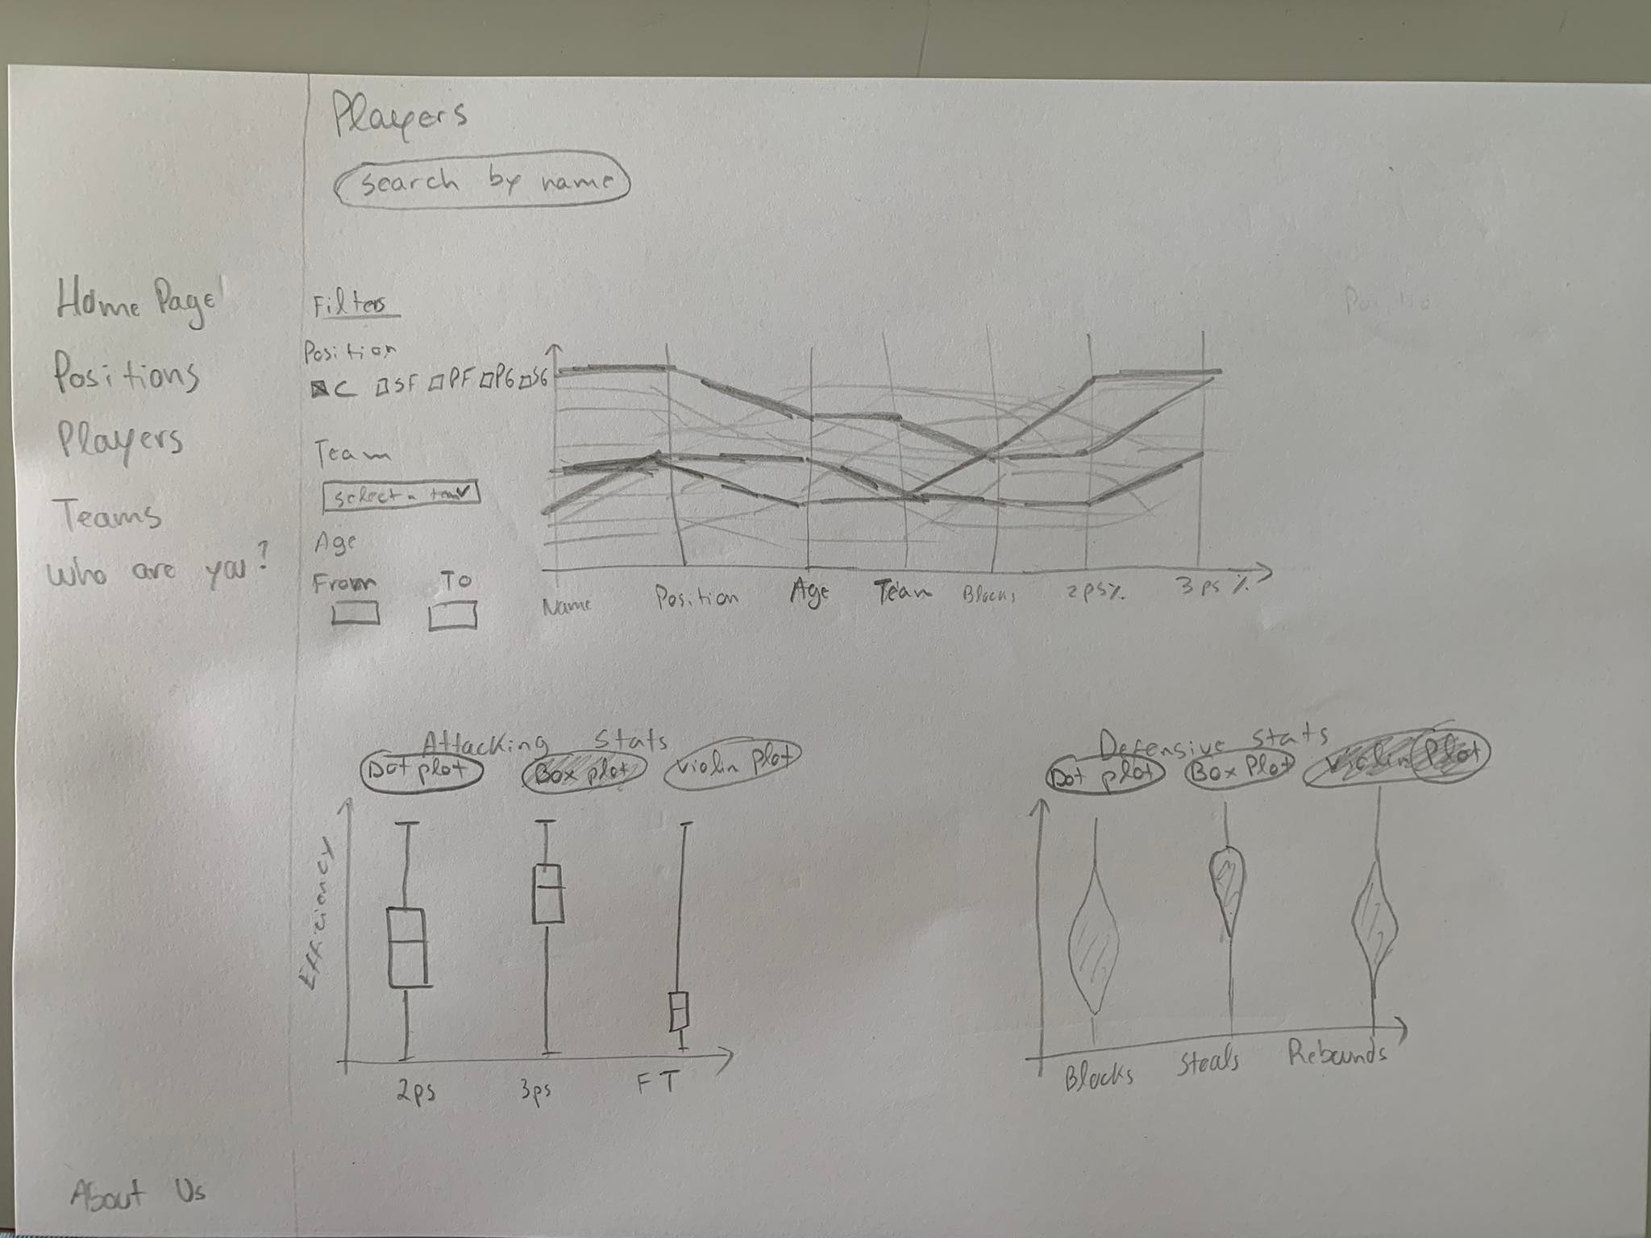
mockups

Slide 9
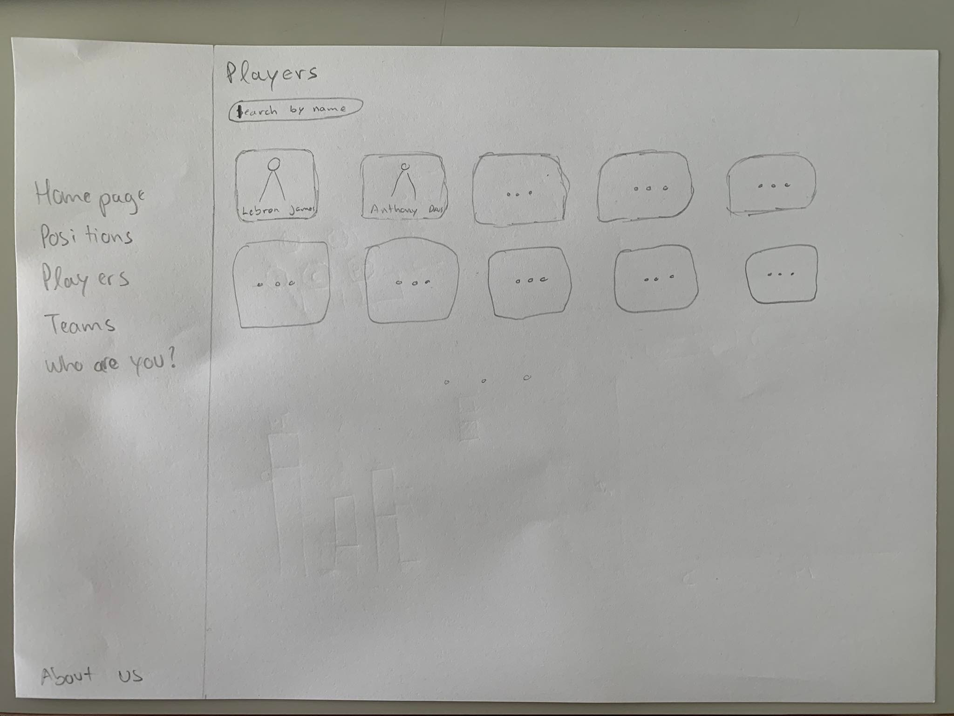
mockups

Slide 10
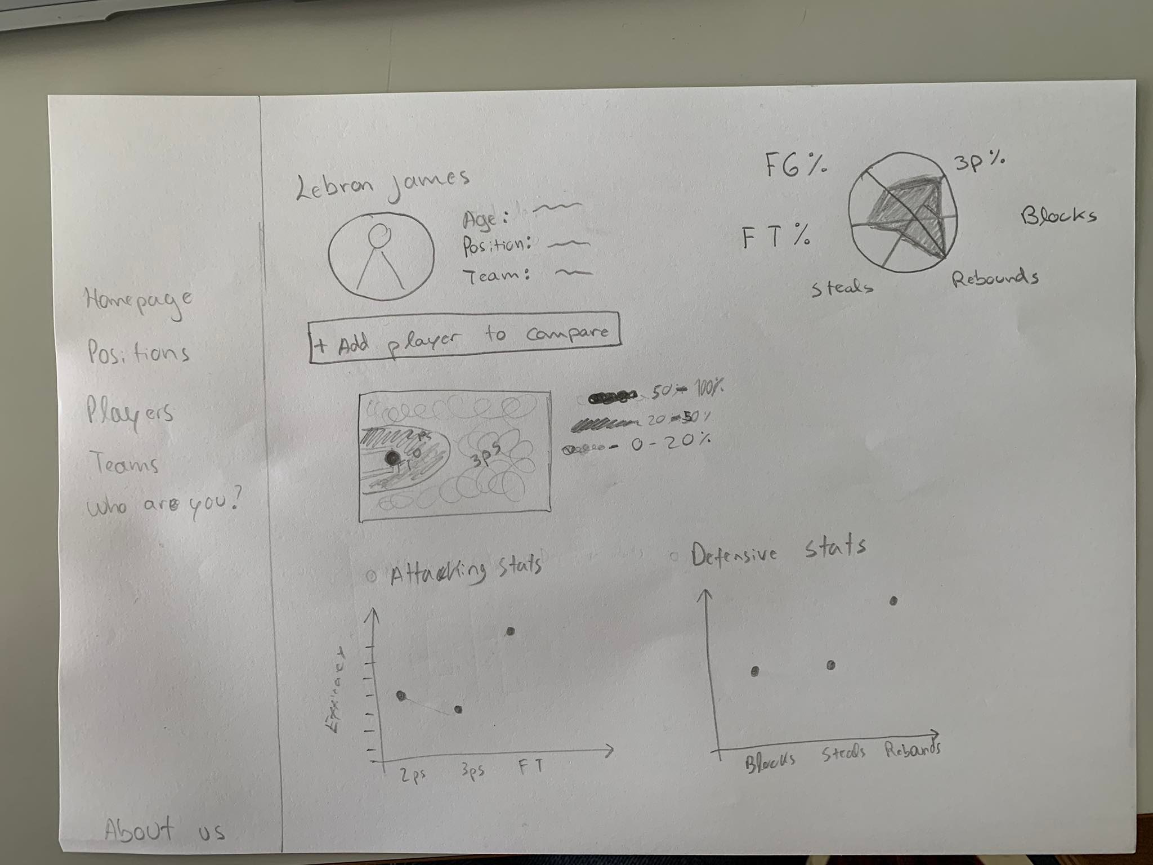
Mockups

Slide 11
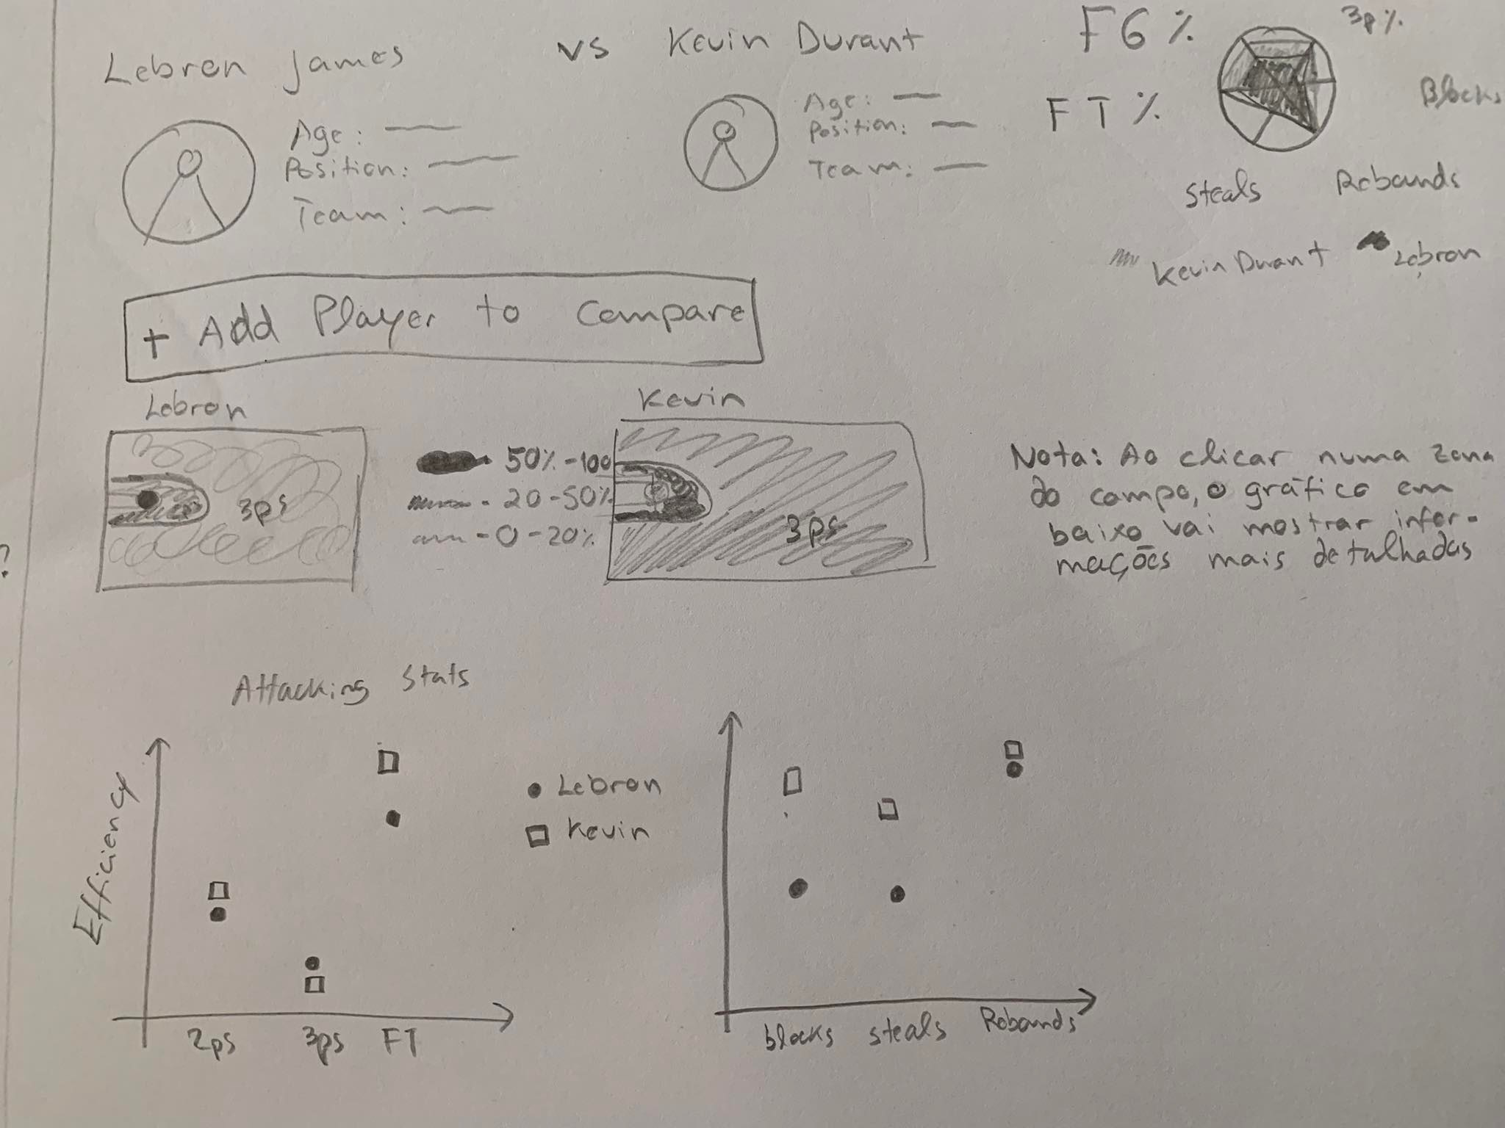
mockups

Slide 12
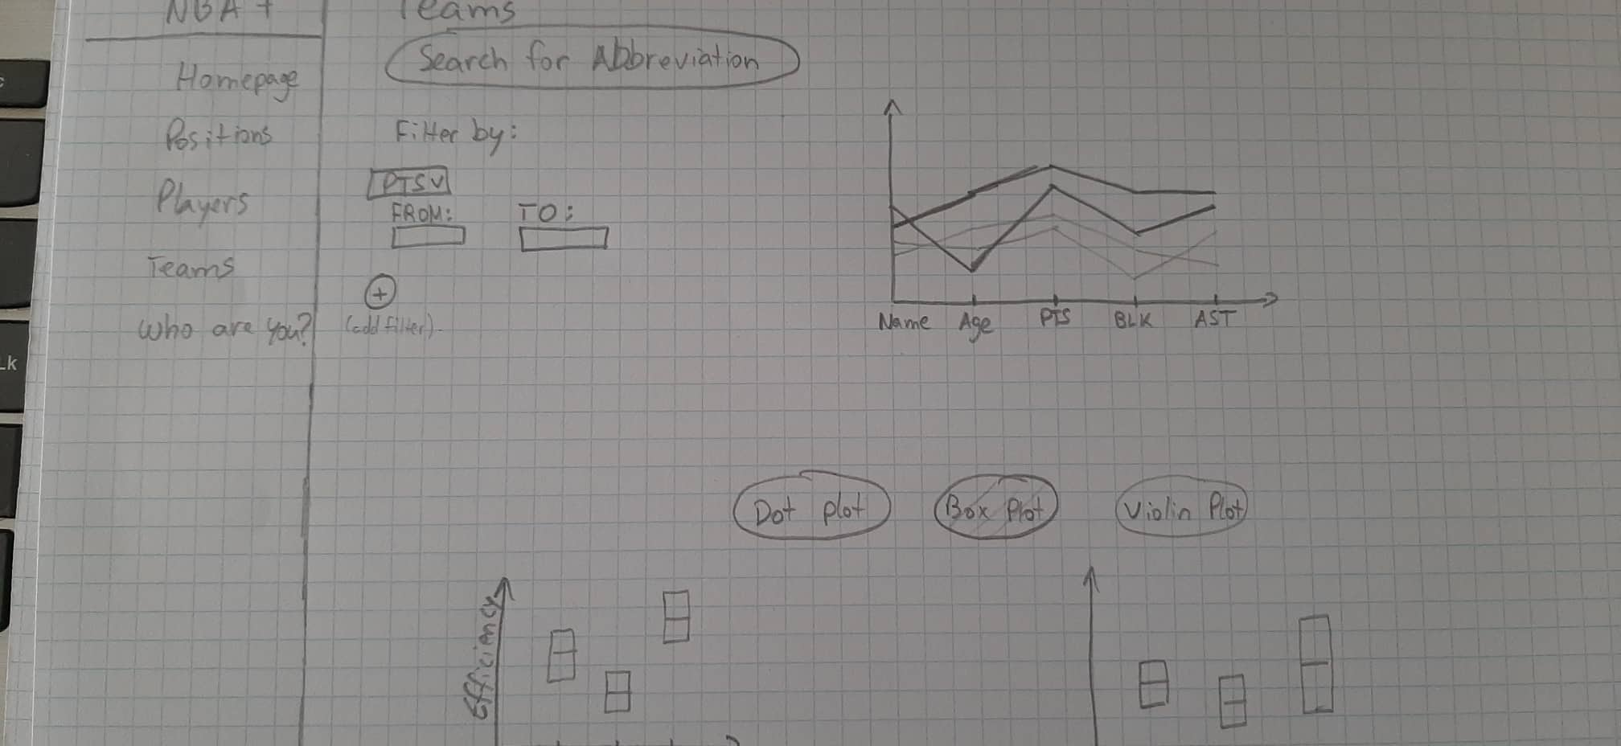
Mockups

Slide 13
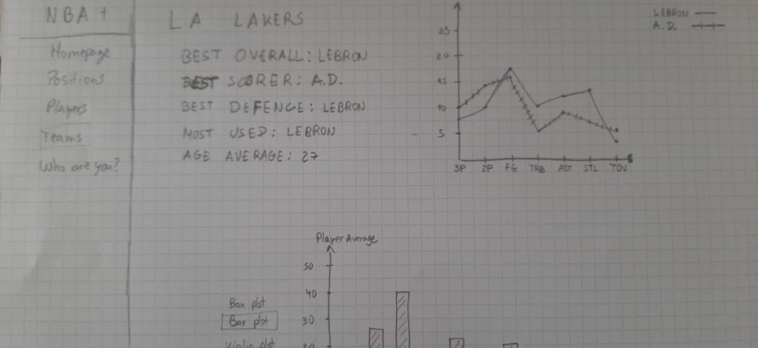
mockups

